Slide 1
Сотрудничество
Сроки: рекламный материал, размещение, сдача фото отчетов
Фото отчеты: качество, подпись
Примеры фото отчетов

Slide 2
Сотрудничество
№ | Условия успешного сотрудничества
предоставление рекламных материалов | за 2 календарных дня до старта кампании
размещение (поклейка) | 3 календарных дня, со следующего дня после доставки рекламных материалов и предоставления наряда на размещение
статусы размещения (поклейки) | фото статусы за прошлый день размещения ежедневно до 11-00 с помощью специального приложения в телефоне
сдача фото отчетов | Первый месяц размещения - 2 календарных дня после размещения Плановый (размещение сюжета более одного месяца) - 5 календарных дней после получения наряда на плановый фото отчет
размер и формат фотографий | 800х600 пикселей min., расширение 180 точек на дюйм.
 | горизонтальные фотографии без обработки в графических редакторах
кол-во фотографий на плоскость | дальний план ближний план ночной фото отчет при наличии освещения

Slide 3
Качество
№ |  | Качество
КАЧЕСТВО | да | изображение: четкое, не размытое, читабельное
 |  | призмы: ламели должны быть прокручены – полностью видно сюжет
 |  | допускается в кадре наличие поклеечной техники (машин)
 |  | допускается наличие мокрых пятен на постере, морщины
 | нет | клеевые пятна, явное просвечивание предыдущих сюжетов
 |  | поврежденные постеры, криво обрезанные постеры при поклейке
 |  | сюжеты засвеченные солнцем/затемнённые фотографии, невозможность рассмотреть значимые элементы сюжета
 |  | конструкции с внутренней подсветкой: морщины, скрученные и погнутые постеры, грязное стекло, трещины/разбитое стекло, наклейки на стеклах, рисунки и т.д.
рекомендация |  | при наличии веток деревьев, дорожных коммуникаций /знаков и т.д., которые закрывают поверхность, необходимо сменить угол фотосьемки для наилучшего обзора
дальний ракурс |  | ракурс показывающий привязку/расположение конструкции в окружающей среде Формат больше 3х2: расстояние 30-40 метров от плоскости. Формат 1,2х1,8 и больше: расстояние 10-15 метров от плоскости.
ближний ракурс |  | ракурс показывающий качества поклейки постера Формат 3х2 и больше: расстояние3-5 метров от плоскости. (допускается присутствие нескольких конструкций в кадре) Формат 1,2х1,8 и больше: расстояние 1-2 метра от плоскости.
ночной фотоотчет |  | качество освещения поверхности. фотография - четкая, не размытая

Slide 4
Подпись фотографий при сдаче фото отчета

Slide 5
Подпись фотографий при сдаче фото отчета
Подпись фотографий при сдаче
№ | Требования
Подпись фотографий при сдаче | Фотографии подписываются по следующему образцу: код=ракурс=дата
 | КОД – номер плоскости, указывается в запросах на плановый фото отчет, или размещение рекламного материала в колонке «КОД»
 | РАКУРС– вид фото отчета. ракурс фото отчета, указывается в колонке «Требование к дневному фотоотчету» та «Требование к ночному фотоотчету» Дневной фото отчёт бывает трех видов и обозначается латинской буквой: ближний (b) дальний (d) ночной фото отчет обозначается буквой (n)
 | ДАТА– дата отправки фото отчета. прописывается без разделительных знаков, сокращений, где: первые две цифры - это дата вторы две цифры - месяц последние четыре - год

Slide 6
Подпись фотографий при сдаче фото отчета
ПРИМЕР
Правильное оформление | Неправильное оформление
Ki6615=d=01032018 Ki6615=в=01032018 Ki6615=s=01032018 Ki6615=n=01032018 | BB2061B=д=01/03/18 Ki6615=бл=01.03.2018 Ki6615-s-01032018 Наб.-Крещатицкая 10 ноч

Slide 7
Примеры фото отчетов

Slide 8
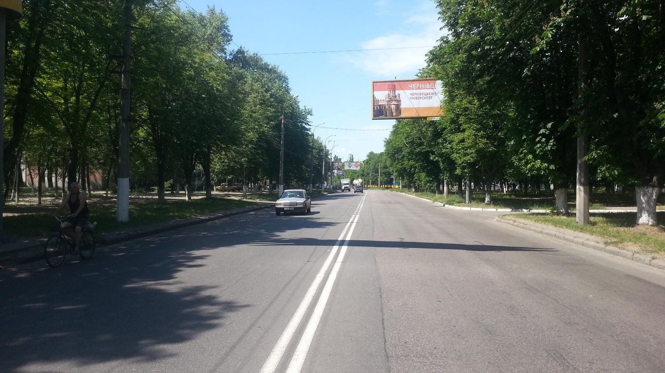
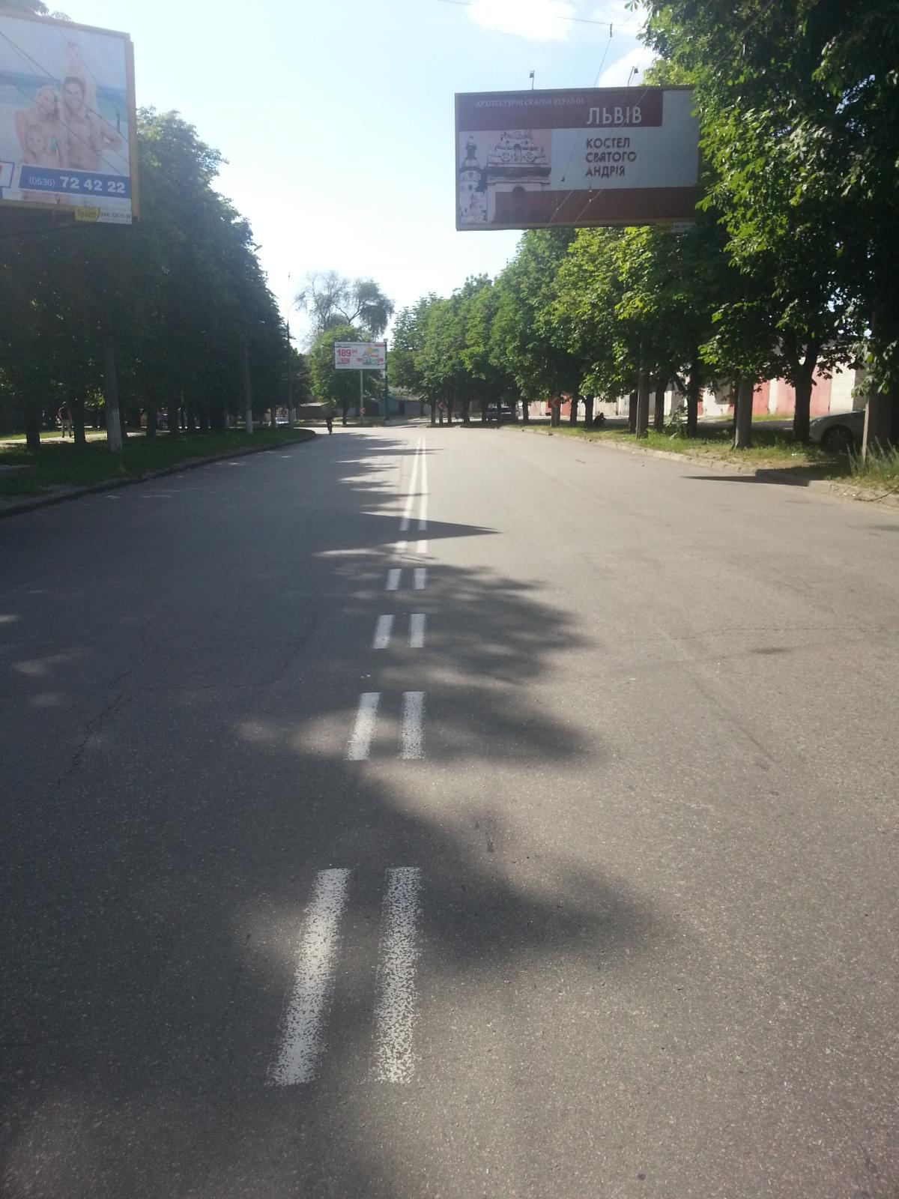
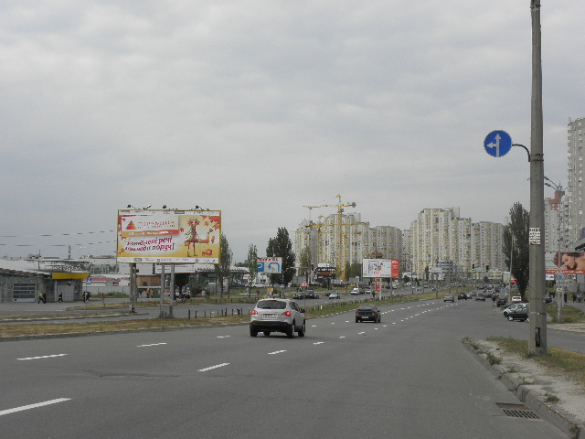
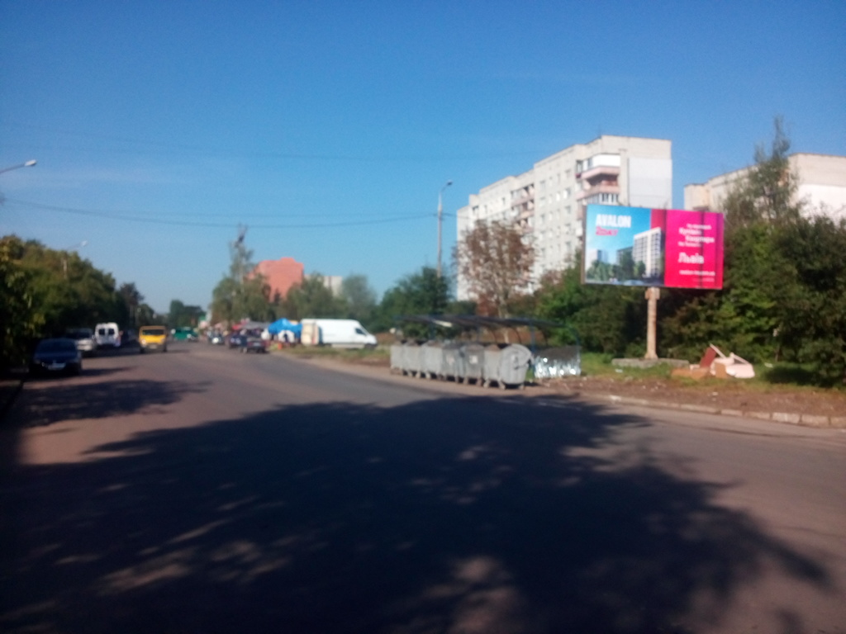
Качество
ДА |  | НЕТ
 | горизонтальные фотографии |  | ВЕРТИКАЛЬНАЯ фотография
 | принят |  | не читабелен сюжет, размытый сюжет

Slide 9
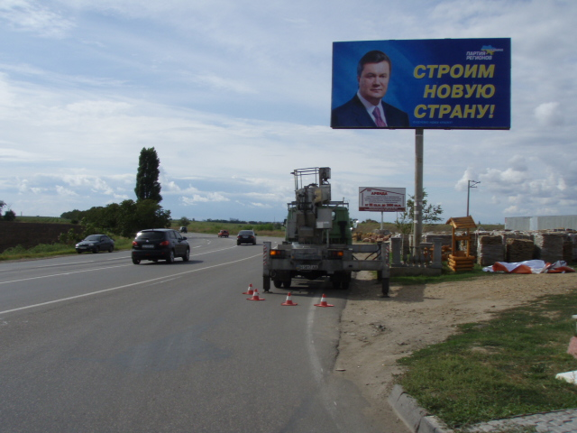
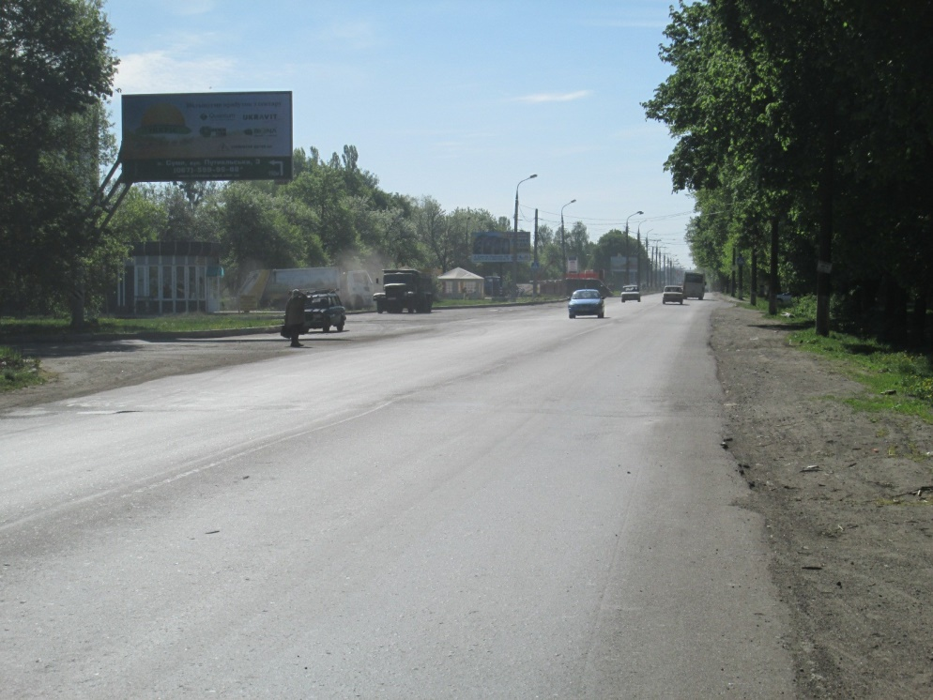
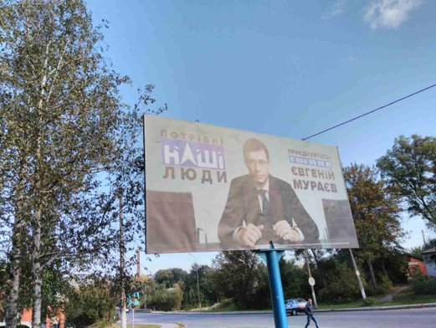
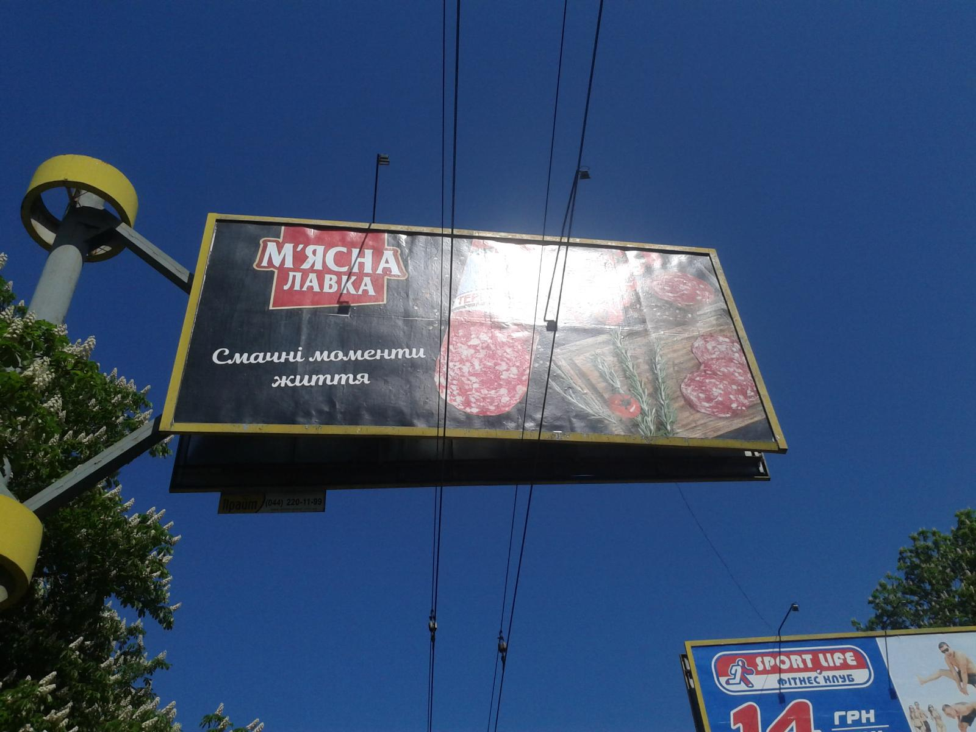
Качество
ДА |  | НЕТ
 | сюжет читабельный видны все элементы присутствие техники в кадре |  | темная фотография не видно сюжета
 | сюжет читабельный видны все элементы |  | Фотография засвеченная солнцем - не видно полностью сюжета

Slide 10
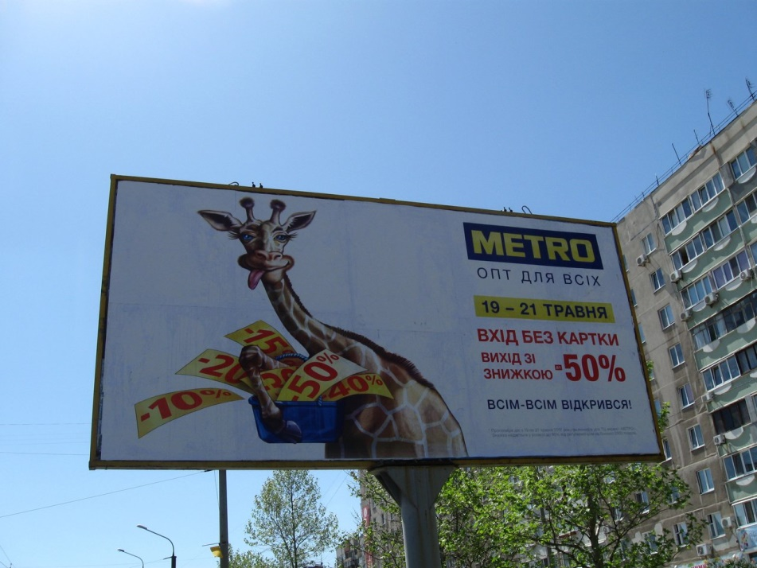
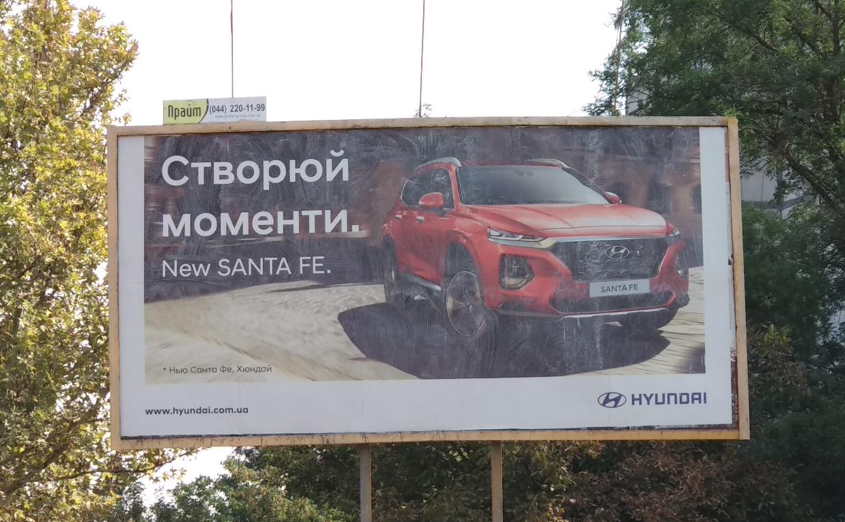
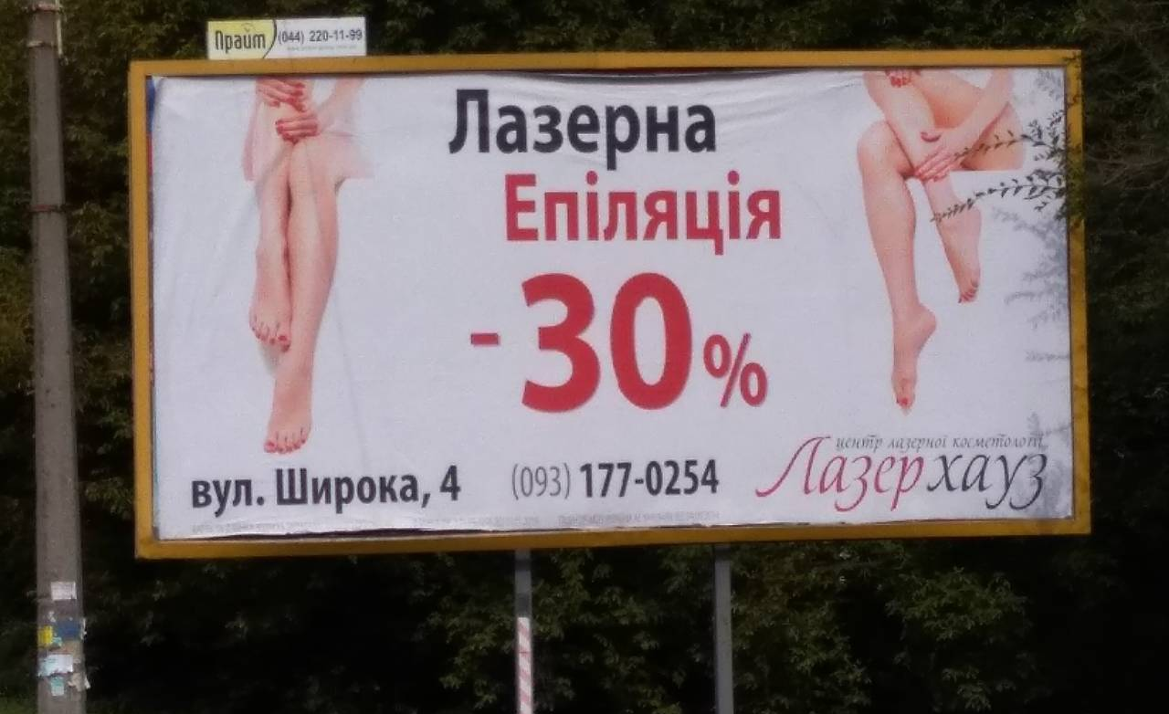
Качество
ДА |  | НЕТ
 | наличие мокрых пятен, непросохшие стыки |  | Клеевые пятна/разводы по всей поверхности макета – 100% загрязнённая поверхность
 | мокрый постер / морщины |  | Криво обрезанный макет по периметру щита

Slide 11
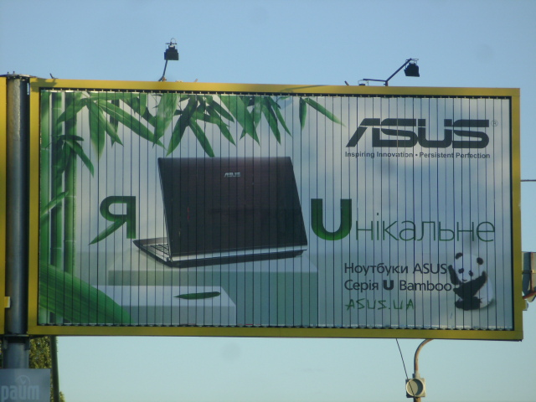
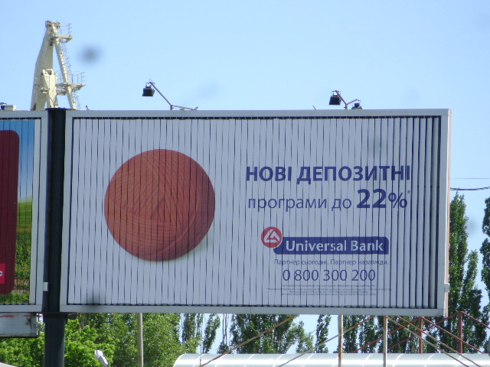
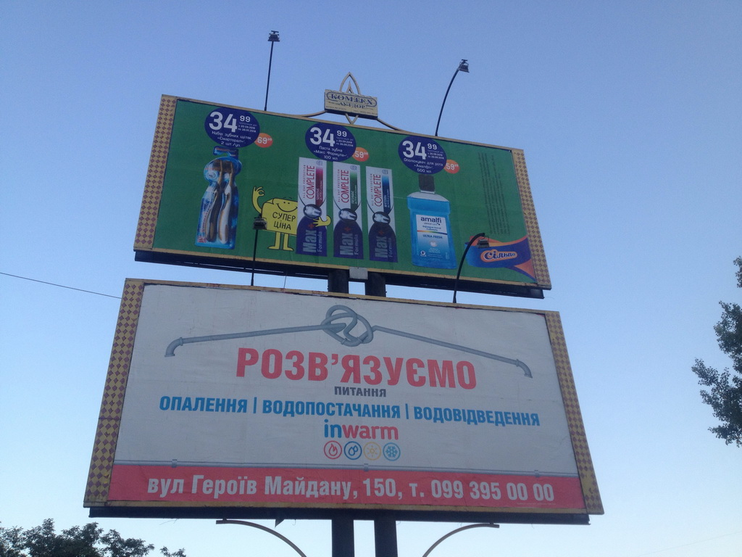
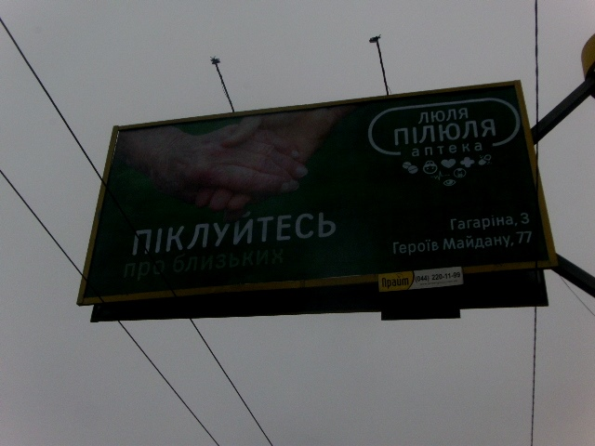
Качество
ДА |  | НЕТ
 | ламели призмы прокручены полностью, качественный просмотр сюжета |  | Ламели призмы не прокручены полностью, нет целостности картинки просмотра (сюжета)
 | ближний ракурс принят (наличие нескольких конструкций) |  | темная фотография не видно сюжета

Slide 12
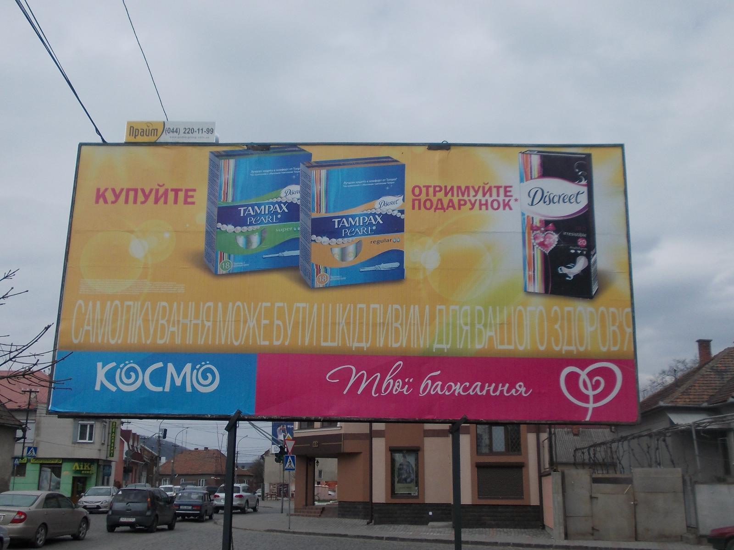
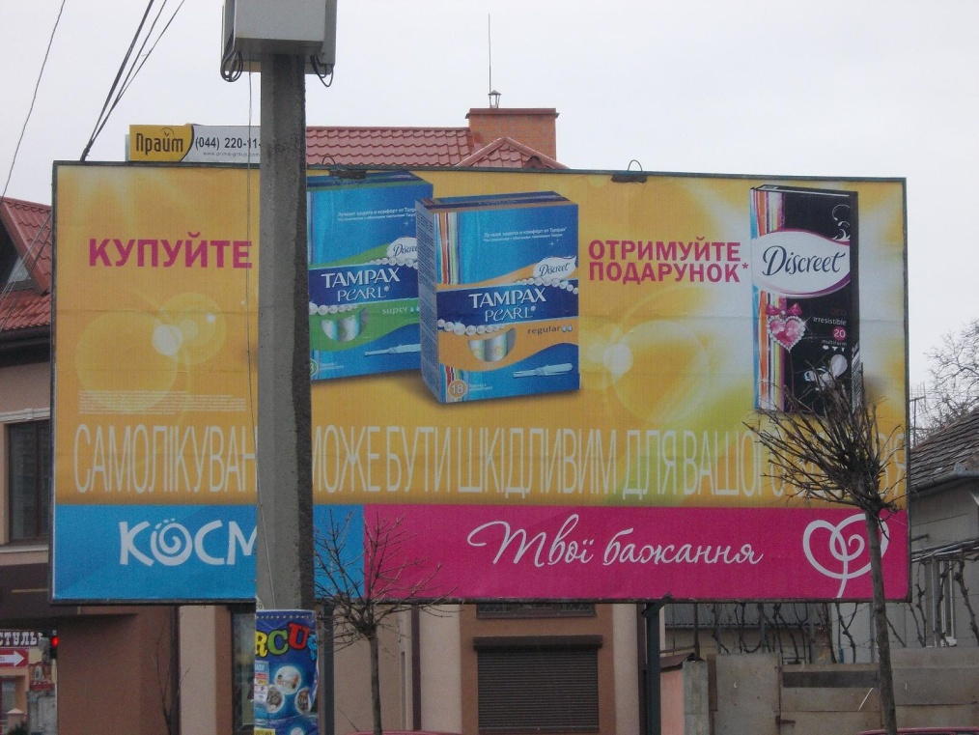
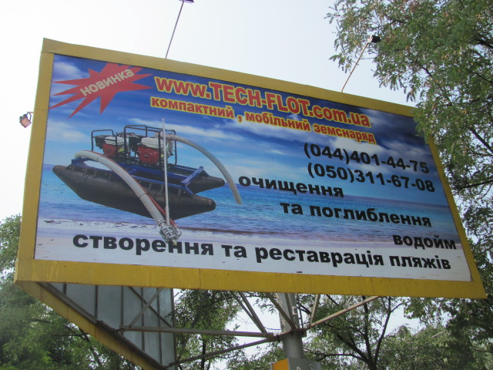
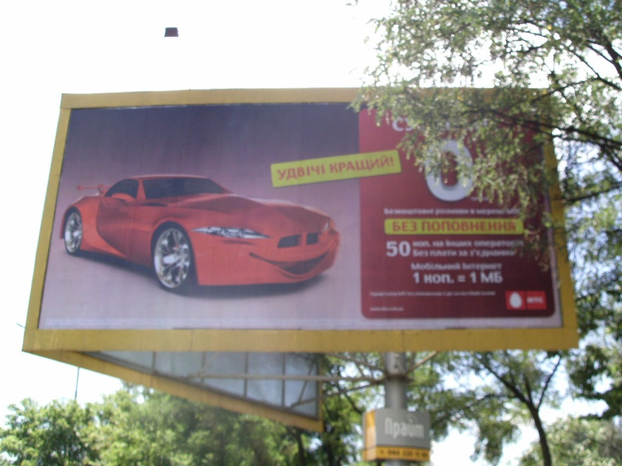
Качество
ДА |  | НЕТ
 | нет препятствий по восприятию сюжета. |  | Столб заслоняет плоскость
 | ракурс сделан с ракурса, где не видно, что постер закрывается деревом |  | ветки заслоняют щит

Slide 13
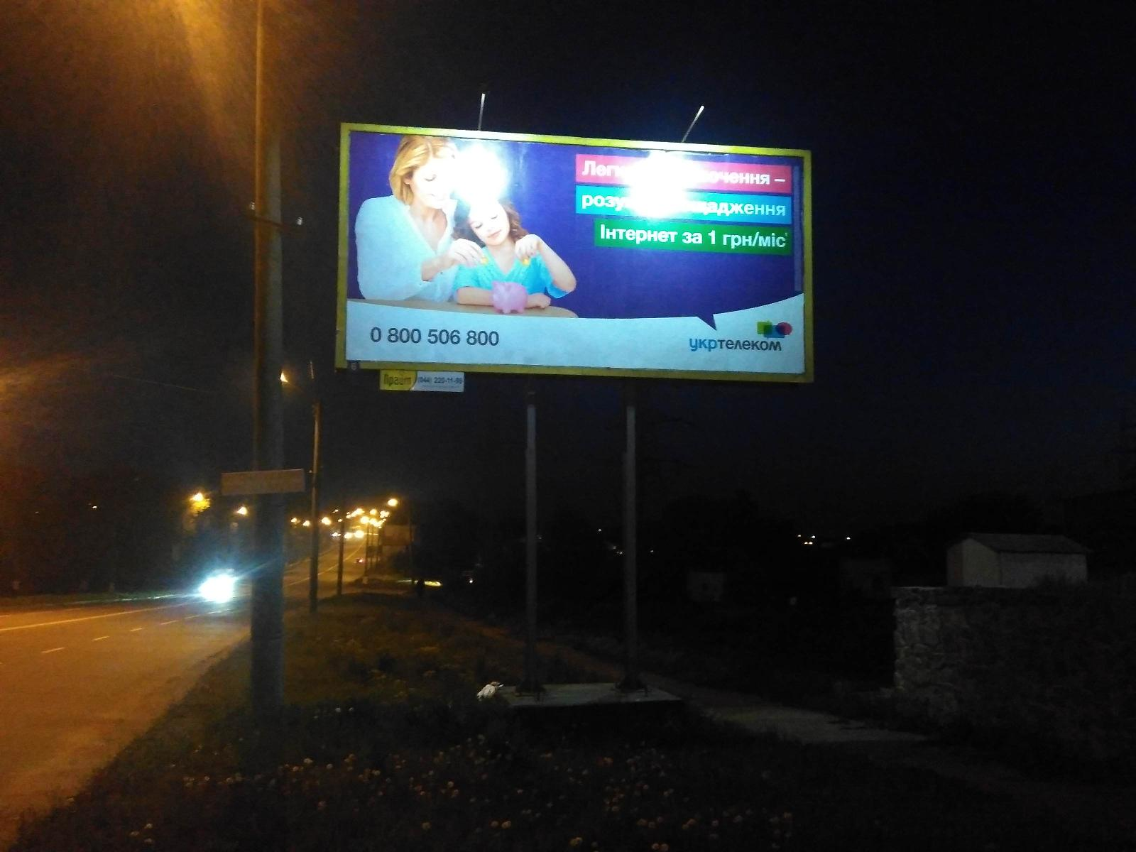
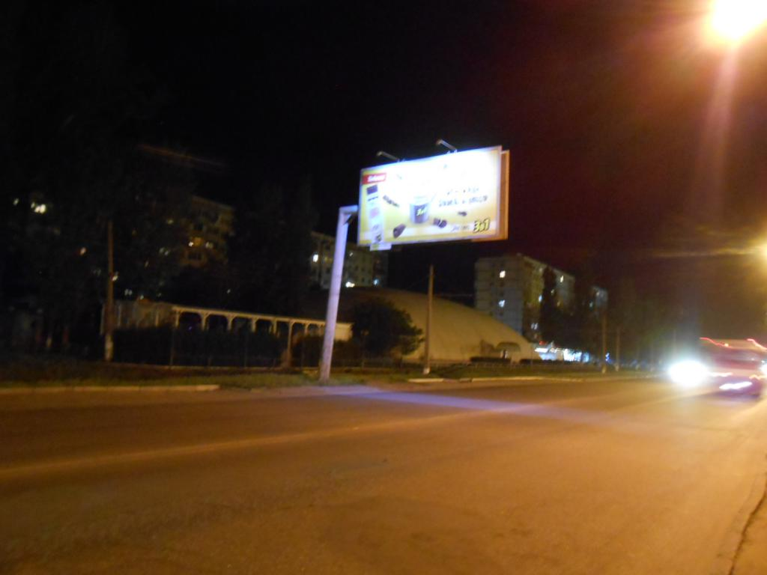
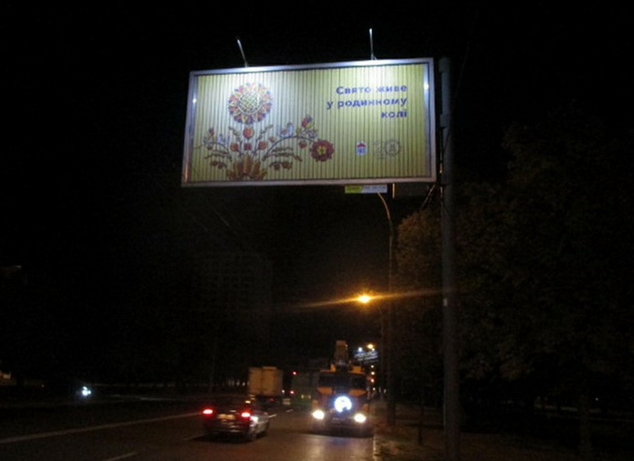
Качество - Призмы / Ночные фотоотчеты
ДА |  | НЕТ
 | показано качество подсветки и ее работоспособность, постер читабелен |  | нечитабельный постер, сюжет размытый невозможно распознать

Slide 14
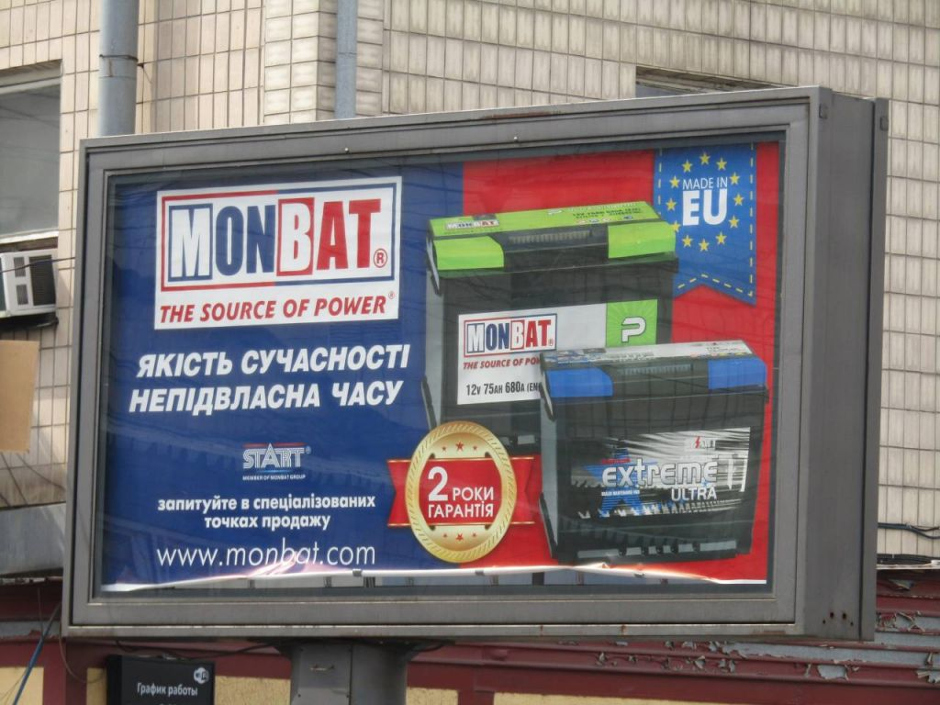
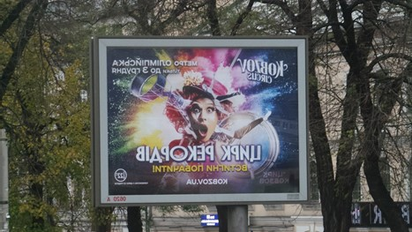
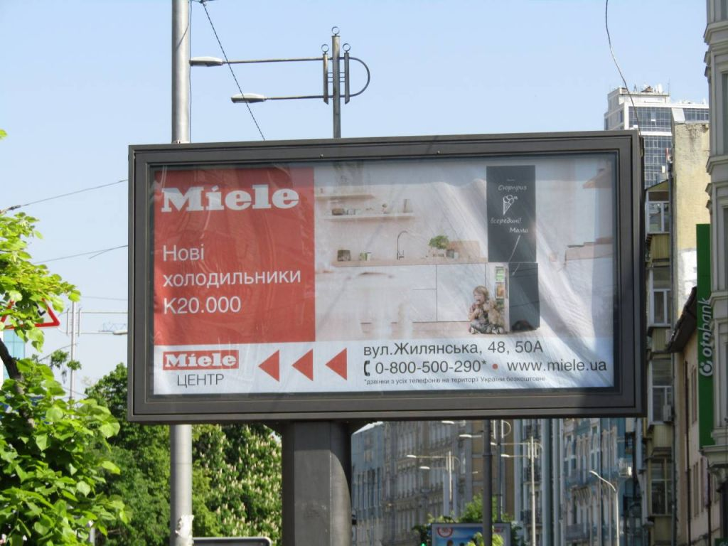
Качество – БЭКЛАЙТЫ / СКРОЛЛЫ
ДА |  | НЕТ
 | сюжет читабельный видны все элементы, постер ровный нет провисов |  | погнутый постер
 |  |  | морщины, скрученный постер

Slide 15
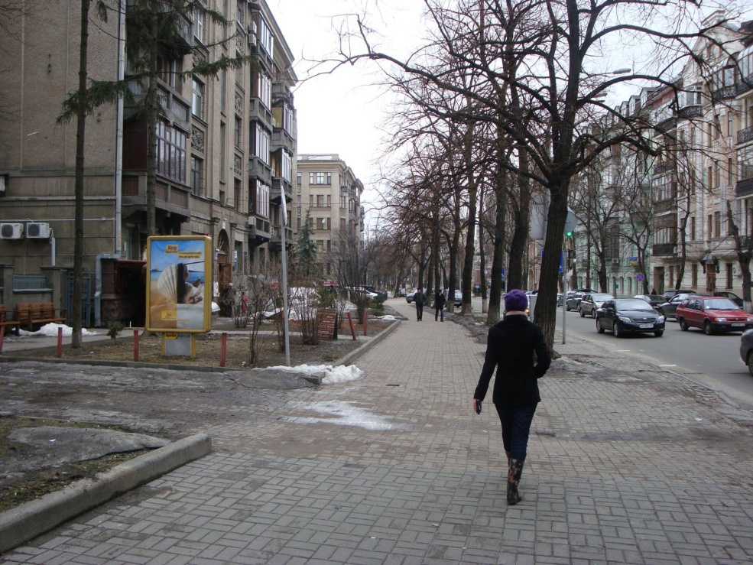
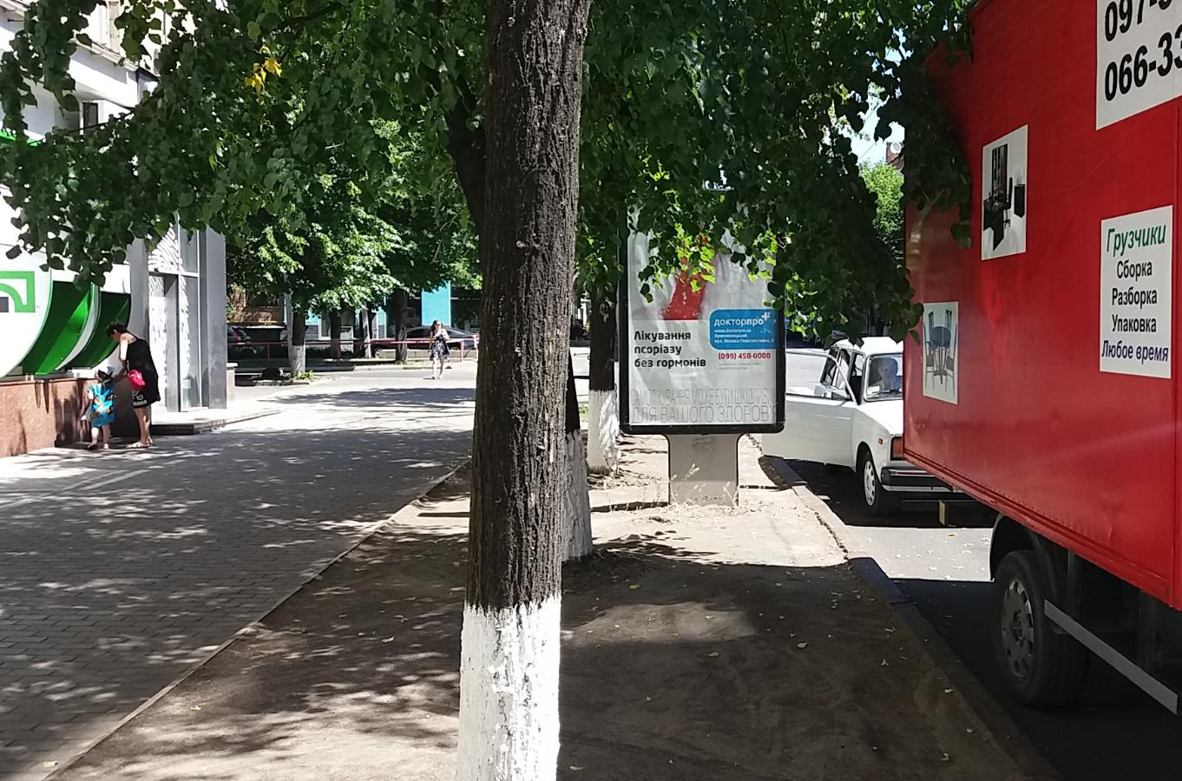
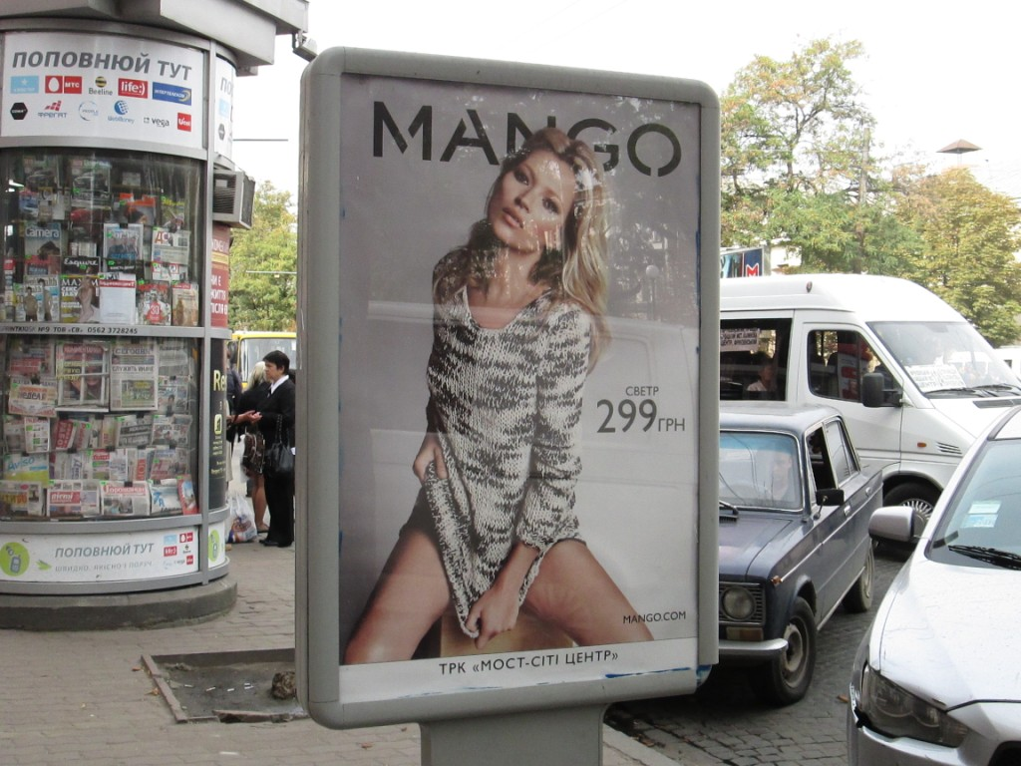
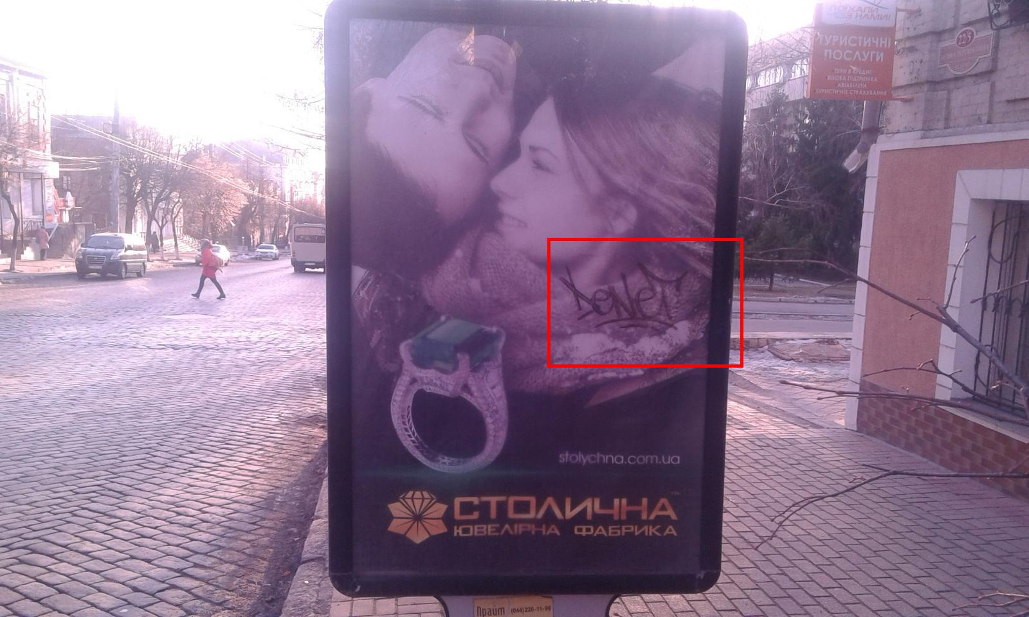
Качество – Сити лайт
ДА |  | НЕТ
 | расстояние 10-15 метров, привязка к локации |  | Ракурс не показывает преимущество конструкции, дерево закрывает работу плоскости
 | принят |  | Обрисованное стекло СЛ

Slide 16
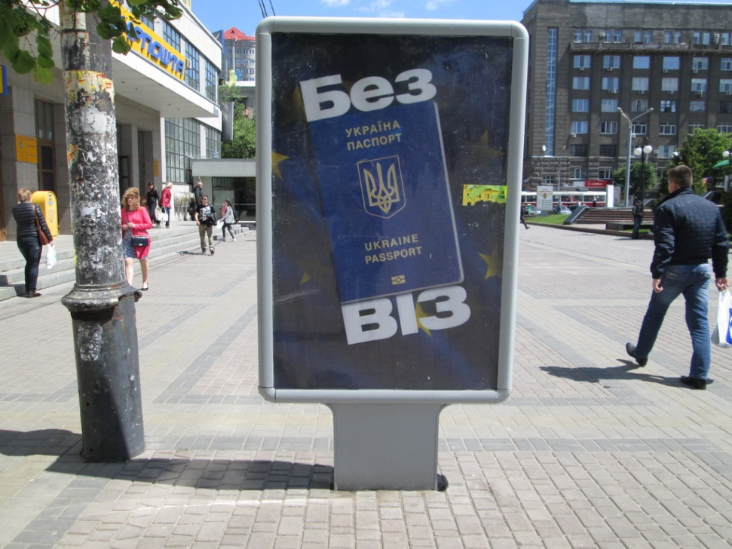
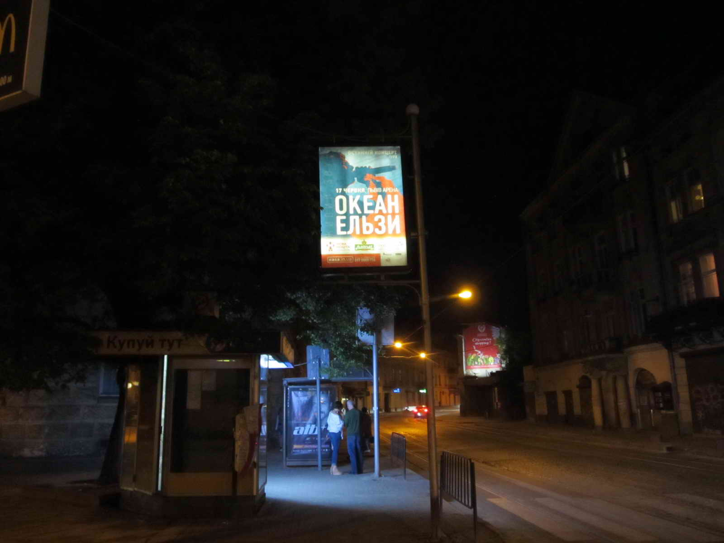
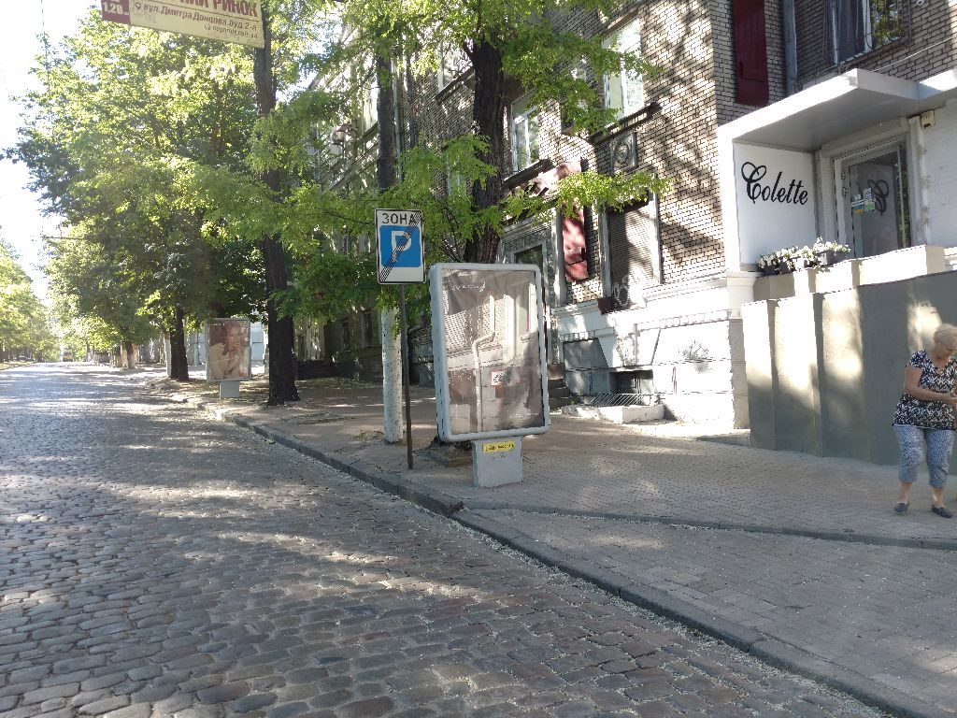
Качество
ДА |  | НЕТ
 | принят |  | Конструкция оклеена стикерами
 |  |  | «Блики» не читабелен сюжет

